Slide 1


Slide 2
Escape from N2 Planet - N2 Team -
3rd Presentation
◈ Table of Contents
게임 시연
한 것
못 한것
앞으로의 계획

Slide 3

0. 팀 소개
팀 명: N2 Team. (N2는 Now or Never를 줄인 것. 지금 아니면 절대 못한다는 의미(기회)를 나타냄.)
팀 원
이재준 (팀장. 엔진, 캐릭터 담당)
윤성렬 (맵 담당.)
강동현 (이펙트, AI 담당)

Slide 4
0. 기획 내용
제목: Escape from N2 Planet
장르: 좀비 서바이벌 FPS (싱글 플레이, Left 4 Dead와 비슷한 컨셉 )
세계관: 지구에서 4.4광년 떨어진 가상의 행성 폴리스의 위성 N2
주인공:
남자 주인공1: 탐 존슨(Tom Johnson), UNSC 해병 원사.
남자 주인공2: 제이크 킴(Jake Kim), UNSC 해병 병장.
등장 적 (좀비): 작중에서는 좀비라고 부르지 않음. 감염체라고 부름. N2에 있는 연구소 (H-Bio Tech)에서 만든 바이러스가 유출이 되어 N2 식민지의 인간들이 감염체(좀비)가 되었음.
호흡기로 감염이 되며.. 물린다고 해서 물렸던 사람이 감염체가 되지는 않는다.

Slide 5
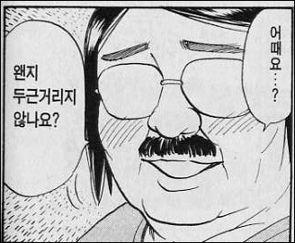
1. 게임 시연

Slide 6
2. 한것.
맵: 프터스텀 컬링.
UI: 툴, 인게임 적용
엔진: 오브젝트 스페큘러 조명.
캐릭터:총기 부착. 디퓨즈 조명
이펙트:이펙트 라이브러리 작업. 인게임 미적용.
AI: 좀비 AI 기본 동작 완료. 인게임 적용.

Slide 7
3. 못 한것.
그림자.
애니메이션 블렌딩.
동료AI
이펙트. 인게임 적용
오브젝트 충돌시 슬라이딩 인게임 적용.

Slide 8
4. 앞으로의 계획
캐릭터:
1.애니메이션블렌딩
2.테셀레이션
엔진:
1.오브젝트 충돌시 슬라이딩 벡터 계산 처리 디버깅
2.포스트이펙트
3.그림자
맵:
1.툴 오브젝트 배치 기능
2.워터
AI:
1.동료AI
2.길찾기
이펙트:
1.이펙트툴 구현
2.3인칭총구 이펙트
3.수류탄
게임:
1.실시간 컷신 이벤트
2.1번 구현을 위한 툴 고민 해볼것.. 구현?

